Slide 1
Projekt kalendarza
Realizacja pracy w zespole

Slide 2
Wybór narzędzi komunikacji w zespole
Oficjalne :
Trello
Slack
Github
Nieoficjalne:
Messenger
Discord

Slide 3
Metodyka projektu
Brak jednoznacznie określonej metodyki
Naturalne pojawienie się metodyk zwinnych: Kanban, Scrum:
Tablica „do zrobienia”, „w trakcie”, „zrobione”
Sprinty

Slide 4
Role w zespole
Lider
Osoba odpowiedzialna za korespondencje
Członek

Slide 5
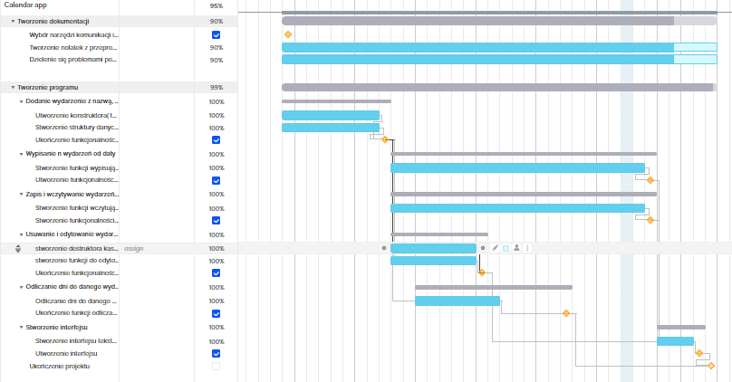
Plan projektu

Slide 6
Napotkane problemy
Brak kontaktu z jednym z uczestników projektu
Problemy detalami programistycznymi

Slide 7
Czy osiągnęliśmy nasze cele?
Funkcjonalność
Ramy czasowe

Slide 8
Dziękujemy za uwagę
Zespół projektowy:
Jakub Grzyb
Piotr Piwoński
Tomasz Bednorz

